Slide 1
DEPARTAMENTO DE ELÉCTRICA, ELECTRÓNICA Y TELECOMUNICACIONES
CARRERA DE INGENIERÍA EN ELECTRÓNICA Y TELECOMUNICACIONES
PROYECTO DE TITULACIÓN:
“Diseño e implementación de un sistema de respuesta interactiva virtual (IVR) y monitoreo en tiempo real para el jardín botánico del Centro de Educación Ambiental Otongachi, parroquia San José de Alluriquín, cantón Santo Domingo ”
Autores: García Toscano Stalin Alfonso
Rodríguez Pérez José Luis
Director del Proyecto: Ing. Darwin Aguilar Msc.

Slide 2
AGENDA
1.- INTRODUCCIÓN
2.- OBJETIVOS
3.- FUNDAMENTO TEÓRICO
4.- ANÁLISIS, DISEÑO E IMPLEMENTACIÓN
5.- ANÁLISIS DE RESULTADOS
6.- CONCLUSIONES , RECOMENDACIONES Y TRABAJOS FUTUROS

Slide 3
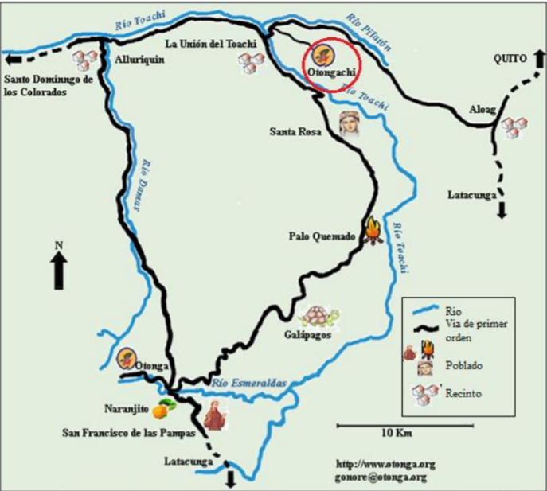
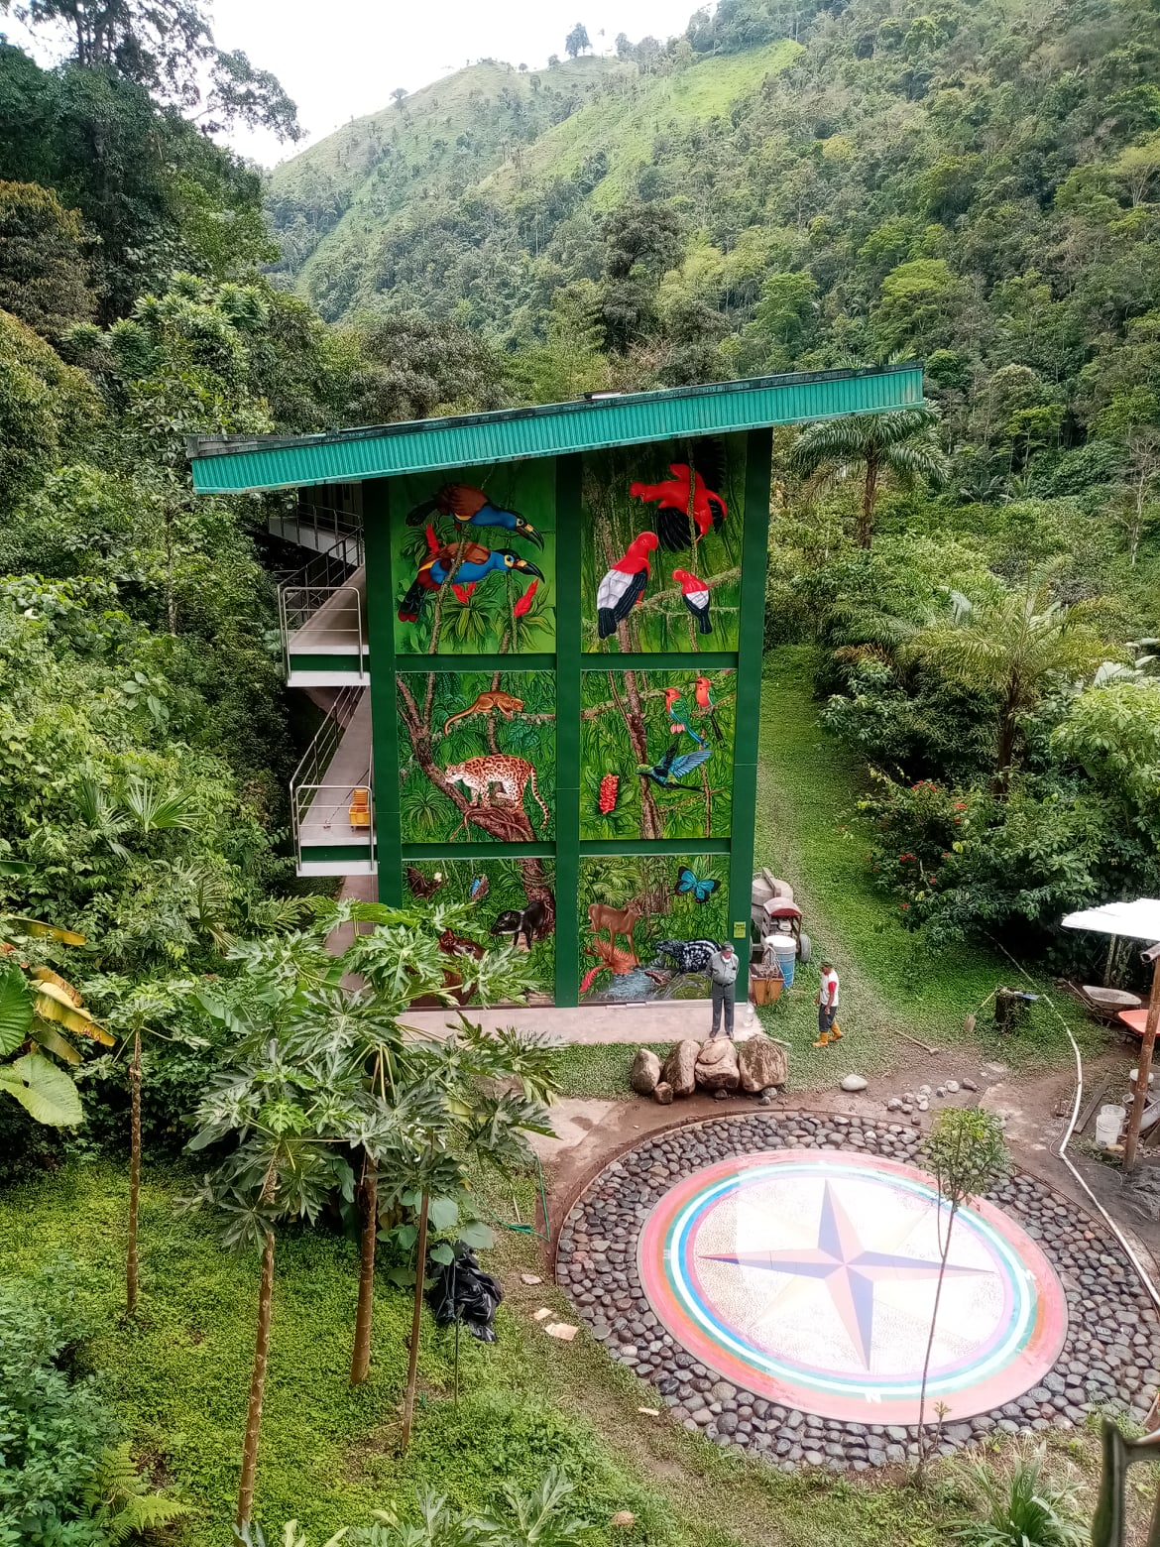
Introducción
Antecedentes
“El Centro de Educación Ambiental Otongachi nace de la unión del Río Toachi en Alluriquín, se ubica al Oriente de la provincia de Sto. Domingo de los Tsáchilas, el sector muestra un paisaje propio de la Cordillera de los Andes, se puede observar relieves montañosos, escarpados con un clima húmedo”
1

Slide 4
Introducción
Antecedentes
Senderos
Otongachi consta con una extensión de 3000 hectáreas
Fauna
El lugar tiene la mayor diversidad de ranas en el Ecuador
Flora
Se puede encontrar plantas endémicas y tipo de musgo que crece en la zona, que dan vida al lugar.
2

Slide 5
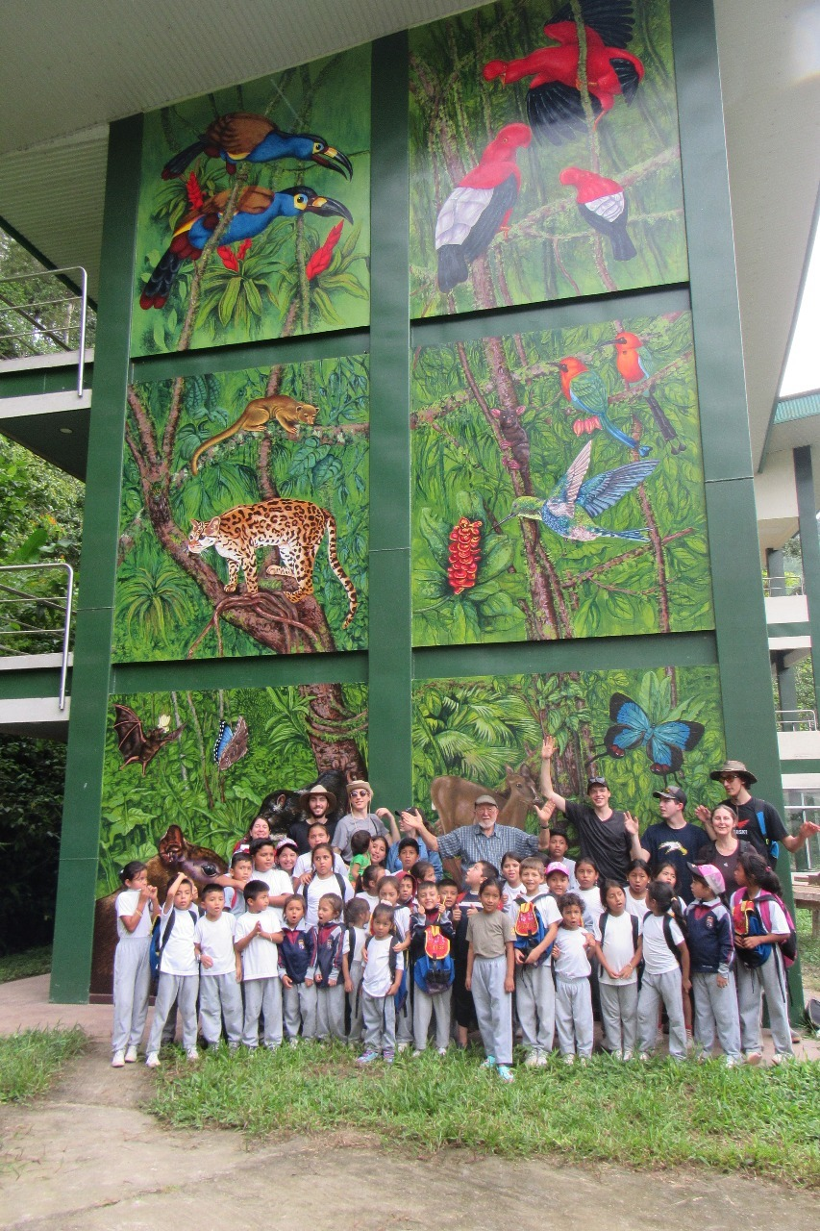
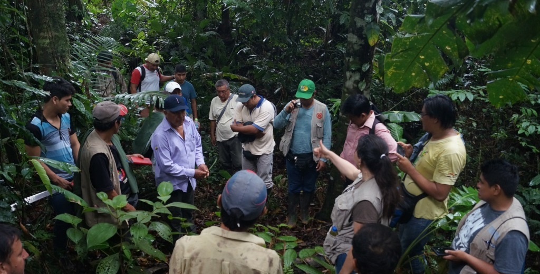
Introducción
Justificación e Importancia
La implementación de este tipo de soluciones permitirá al centro de educación ambiental contar con tecnología que posibilitará ser un centro de estudios capaz de informar o describir la variedad de características propias de la reserva, atrayendo mayor presencia de turistas, permitiendo reactivar la zona.
3

Slide 6
Objetivos
Objetivo General
Diseñar e implementar un sistema de respuesta interactiva virtual a través de mensajes IVR y dimensionar un sistema de monitoreo en tiempo real que permita visualizar el jardín botánico, centro de estudios y la residencia de investigación del Centro de Educación Ambiental Otongachi Provincia de Santo Domingo de los Tsáchilas.
Objetivos Específicos
Realizar un estudio comparativo sobre la implementación de centrales virtuales VoIP y servicios de sistemas informativos basados en la respuesta de interacción virtual.
Implementación de un servidor de telefonía IP virtual con un sistema IVR que permita manejar información para la interacción con los visitantes del Centro de Educación Ambiental, permitiendo la obtención de información propia de la reserva desde cualquier parte del mundo.
Realizar el análisis de evaluación técnico y económico de los distintos elementos requeridos para la implementación del servidor de telefonía virtual, IVR y sistema de cámaras considerando las características especiales y adaptabilidad a condiciones climáticas de la zona.
Realizar pruebas de funcionamiento, toma y evaluación de métricas como QoS, ancho de banda, retardo, jitter, pruebas subjetivas y objetivas sobre el sistema implementado, evaluando y optimizando la información que se brinda a través de los sistemas de IVR así como la calidad y resolución de las imágenes presentadas a través de las distintas redes sociales que actualmente presenta el centro de educación ambiental Otongachi.
5

Slide 7
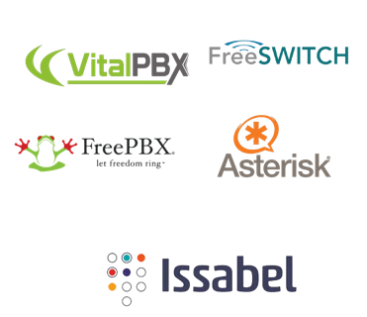
Fundamento Teórico
Tipos de PBX
La PBX (Private Branch Exchange) es el equipo que permite gestionar las llamadas internas, también permite compartir las líneas de acceso a la PSTN entre varios usuarios con el objetivo de realizar y recibir llamadas al exterior y al interior.
PBX Analógicas o Convencionales
PBX Hibrida
PBX Virtual
Issabel
Esta plataforma es de código abierto con la finalidad de dar servicio de telefonía IP, basadas en la plataforma de Asterisk, se puede instalar tanto en una máquina física como en una máquina virtual, tiene las funcionalidades de correo electrónico, fax, mensajería, centro de llamadas, video conferencia, etc.
6

Slide 8
Fundamento Teórico
Servidores en la nube
Vultr
Vultr otorga el 100% de tiempo de actividad del nodo host y de la red
Los servidores físicos instalados globalmente y respaldados por SSD que mejoran el rendimiento.
Digital Ocean
Digital Ocean es una startup proveedora de servicios de infraestructura de cloud computing que ofrece una plataforma enfocada en desarrolladores de software.
Cloud Google
Dentro de las principales características de Google Cloud Storage se encuentra que está estructurado bajo el formato, rendimiento y medidas de seguridad de la nube de Google. Además de esto, Cloud Storage se utiliza para almacenar datos no estructurados, como objetos de cualquier tipo y con un tamaño de hasta 5 TB.
Vultr solo le pide que pague por lo que usa.
En un cloud hosting, tu sitio no queda hospedado en un servidor, pero en un cluster de servidores, o sea, un conjunto de máquinas que trabajan en paralelo, uniendo sus poderes para ofrecer un servicio más avanzado en lo que se refiere al almacenamiento y al procesamiento.
7

Slide 9
Fundamento Teórico
Servidores CCTV Linux Open Source
Motion
Es un programa de código abierto que permite conectar varios dispositivos y monitorearlos en tiempo real.
Shinobi
Es un software de video vigilancia Open Source que es muy fácil de usar, este servidor puede funcionar para en varios sistemas operativos como Linux, macOs, Windows.
Zoneminder
Es un software que se encuentra diseñado para que funcione en distribuciones de Linux capaz de soportar o monitorear varias cámaras de seguridad de manera simultánea
Kerberos
Es una plataforma de código abierto que permite añadir varias cámaras para conformar un sistema de video vigilancia, este software es compatible con un Raspberry PI.
Frigate
Es un NVR local Open Source donde su principal objetivo es promover los hogares inteligentes para poder detectar movimientos de zonas de interés en tiempo real.
6

Slide 10
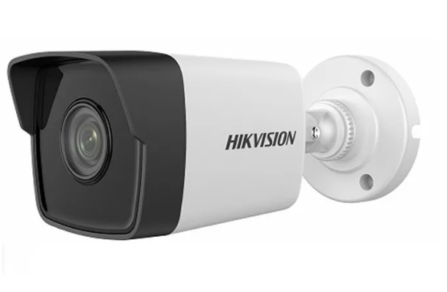
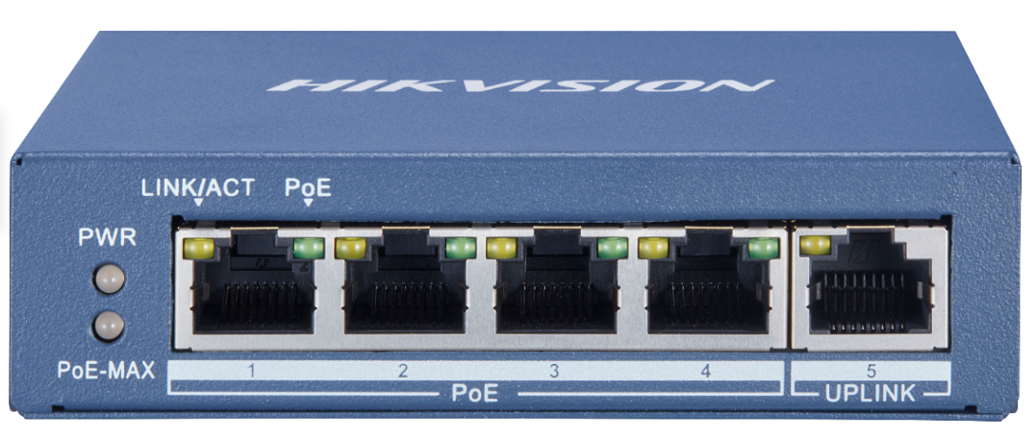
Fundamento Teórico
Hardware para el sistema de monitoreo
Cámaras IPs
Switch POE
Posee una resolución de 4 MP
Vista panorámica con una rotación de 360 grados
Visión nocturna
Se adapta a la interperie, capaz de soportar lluvia, humedad.
Costo $44,06
Posee 4 puertos Gigabit PoE y 1 puerto Gigabit RJ45.
Soporta temperaturas desde –10 °C a 55 °C
Material metálico, resistente a la humedad.
Costo $42
7

Slide 11
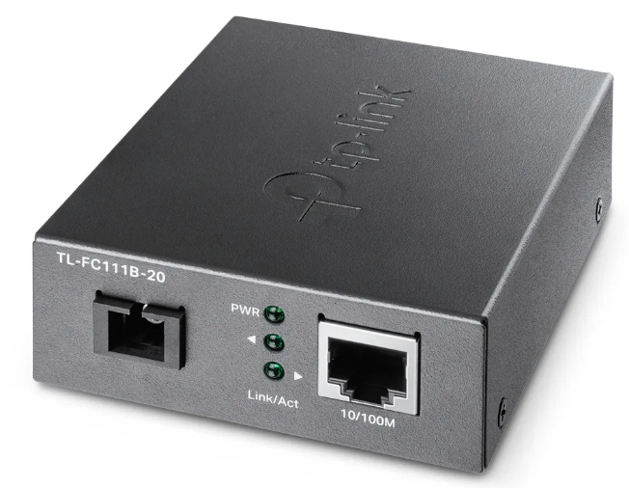
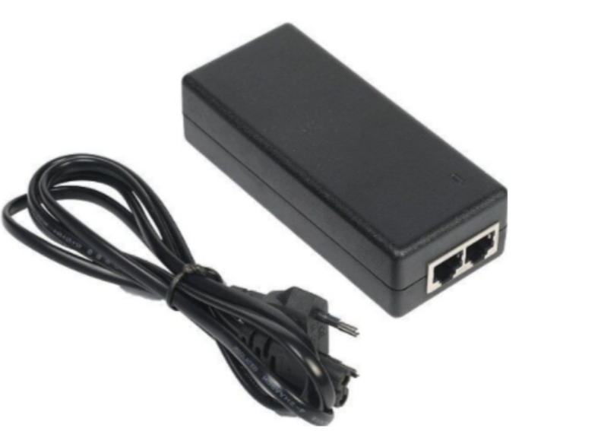
Fundamento Teórico
Hardware para el sistema de monitoreo
Conversor FO - Ethernet
POE Inyector
Posee 1 puerto RJ45
1 interfaz de fibra óptica SC 100 Mbps
Soporta temperaturas desde –40 °C a 70 °C
Distancia de transmisión 20 Km
Permite la conectividad de cable UTP CAT 5, 6, 6A
Costo $47,50
Permite la conectividad de equipos donde no se dispone de energía
Soporta temperaturas desde –10 °C a 50 °C
Su uso es frecuenta en cámaras de seguridad y en puntos de acceso inalámbricos
Costo $12,45
7

Slide 12
Fundamento Teórico
Elección de software y hardware
Hardware
Cámara IP Hikvision
Switch POE Hikvision
Conversor FO – Ethernet TP – Link
Software
Sistema Open Source Shinobi
Sistema operativo Linux
Gestión de un gran número de cámaras IPs
POE Inyector
7

Slide 13
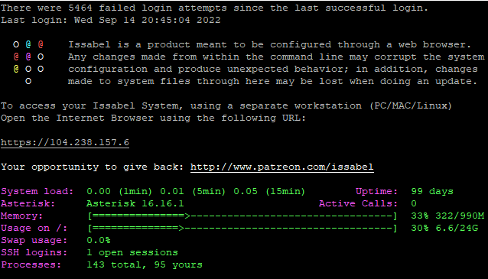
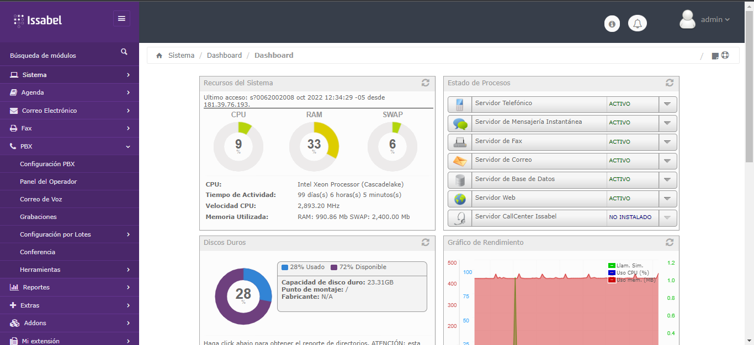
Análisis, diseño e implementación
Implementación de Issabel
CentOS
Issabel
Configuración Extensiones
9

Slide 14
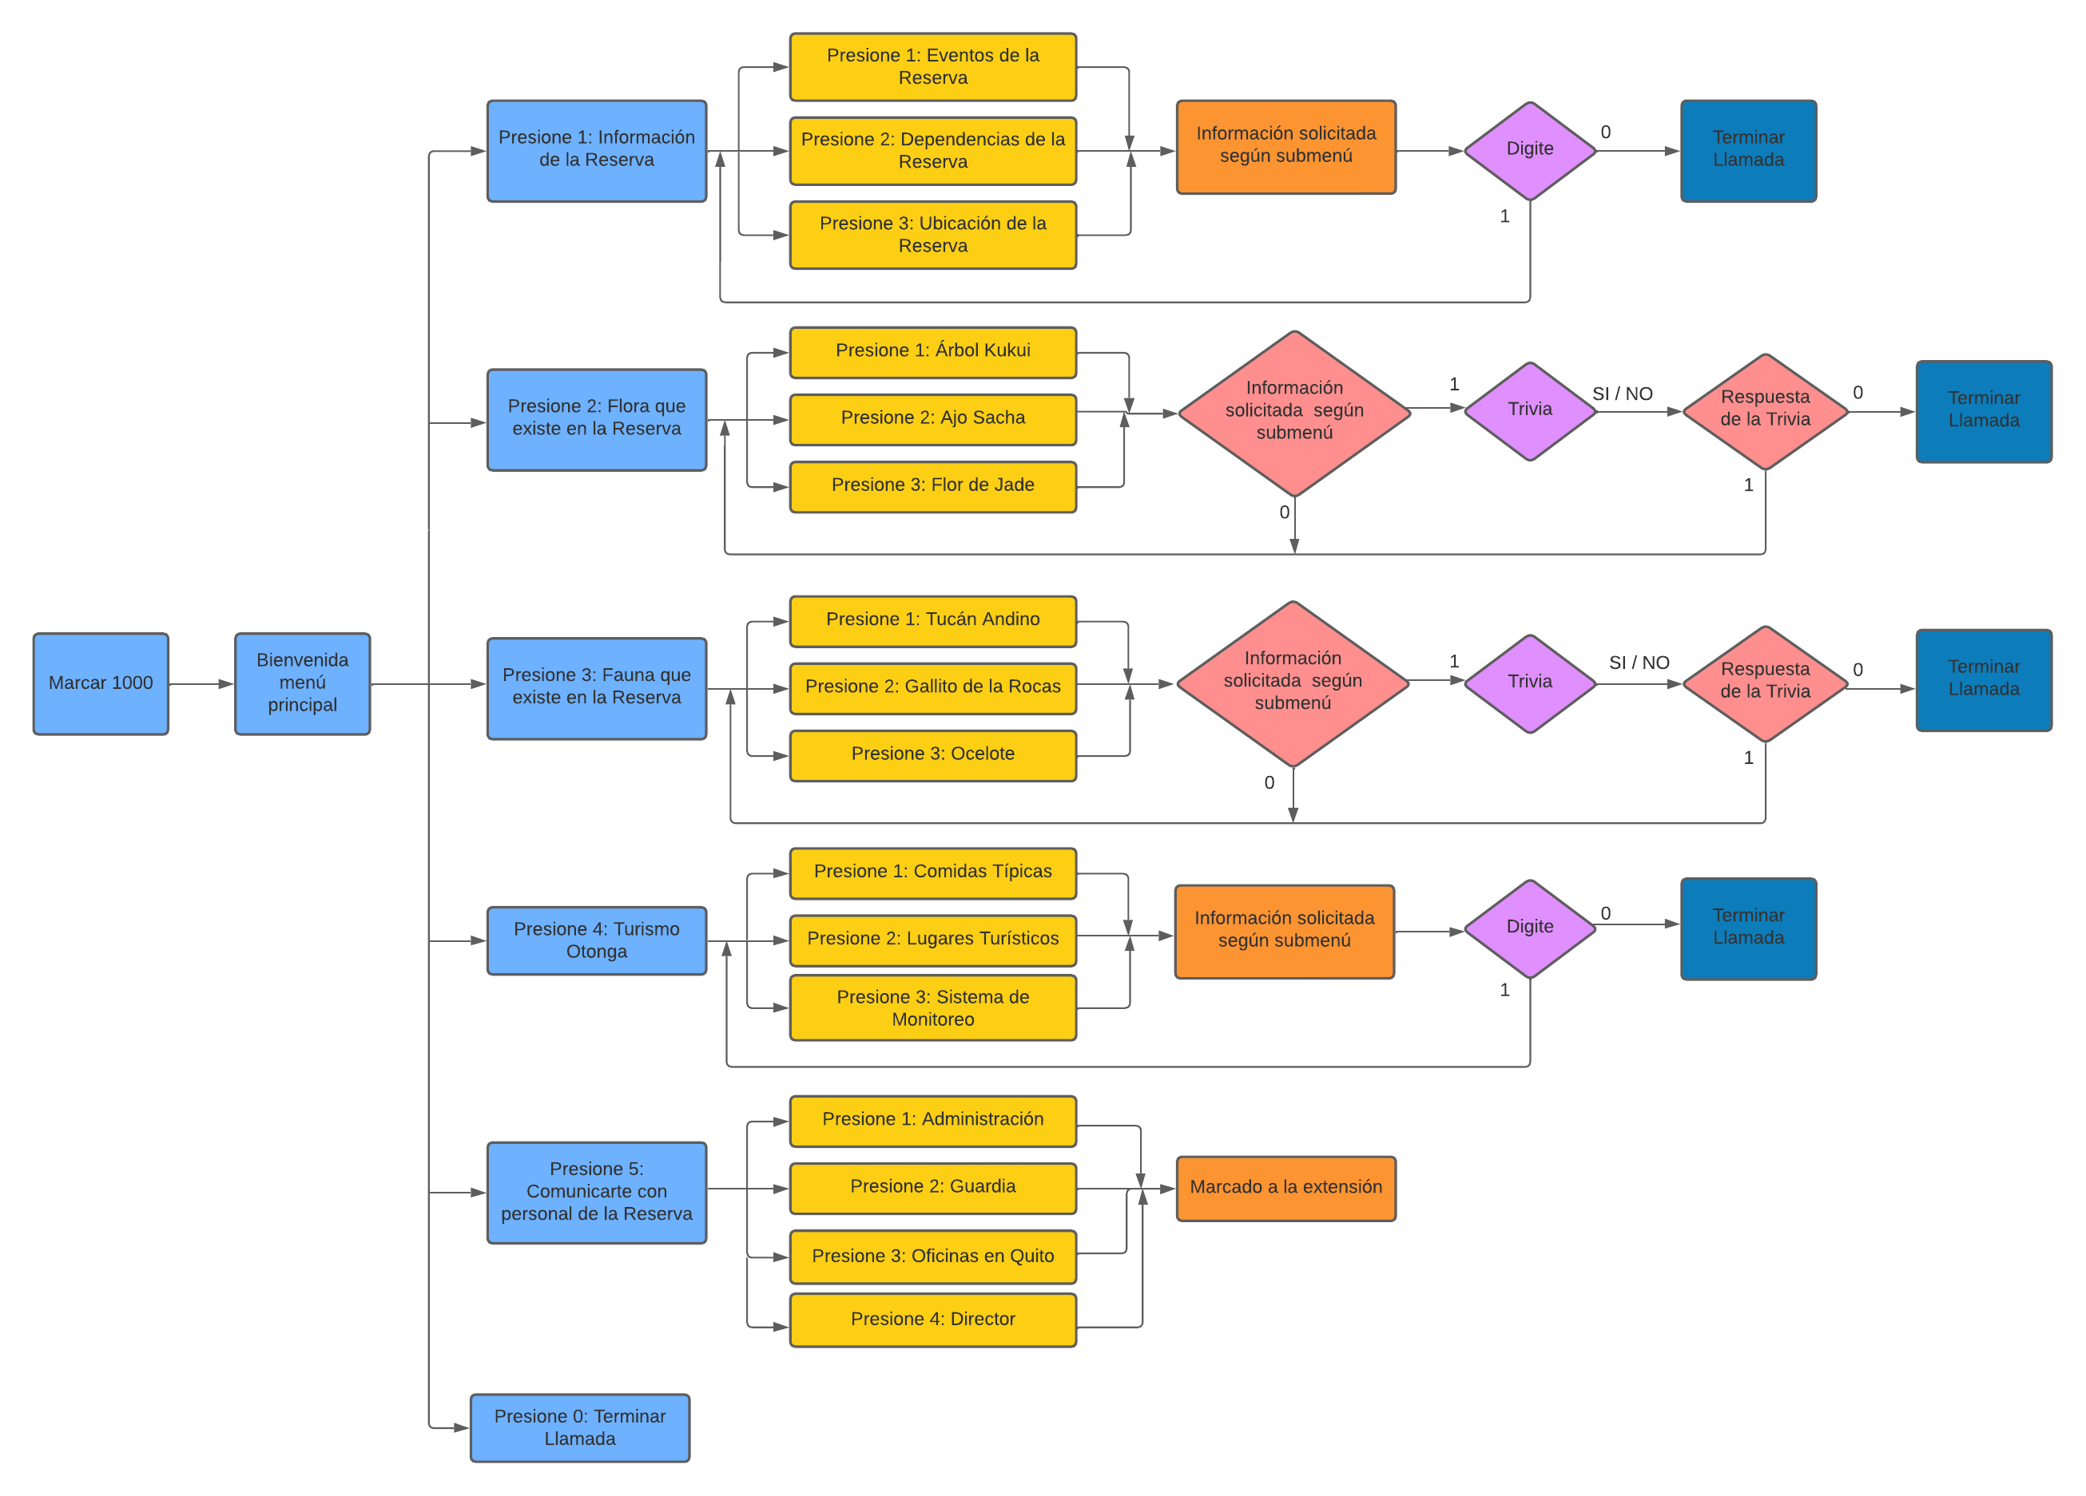
Análisis, diseño e implementación
IVR
10

Slide 15
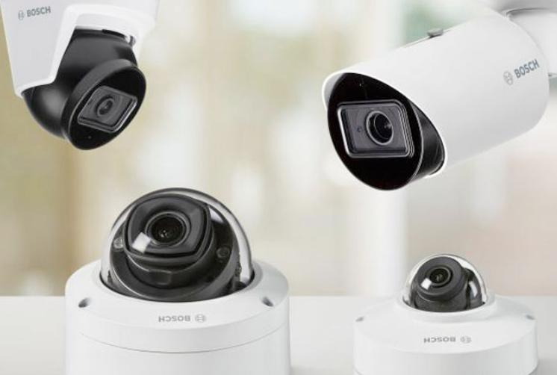
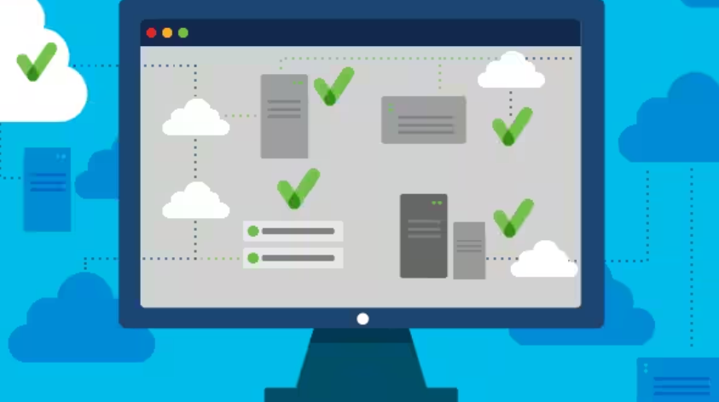
Análisis de diseño e implementación
Infraestructura de Hardware
Para iniciar con la instalación de los dispositivos se contempló la ubicación de las cámaras en base a las necesidades de la reserva.
Se consideró puntos exactos donde se tiene una gran cobertura de las dependencias de la reserva.
Se garantizó un monitoreo durante las 24 horas del día para que los usuarios puedan visualizar la interacción de la flora y fauna existente en el jardín botánico.
9

Slide 16
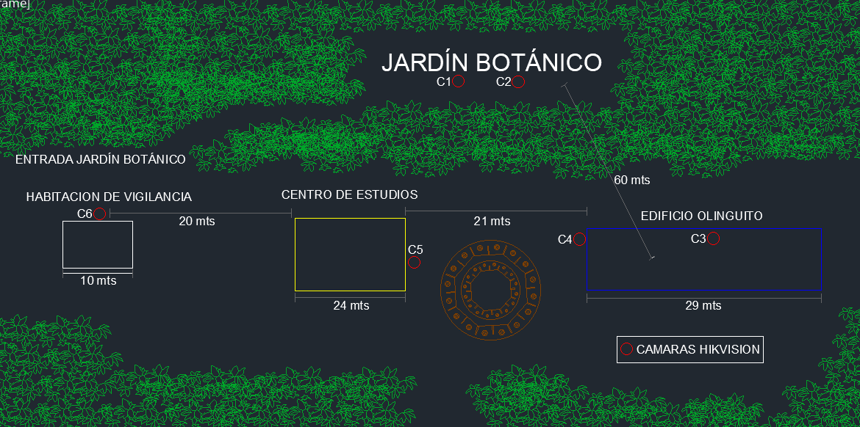
Análisis de diseño e implementación
Ubicación de las cámaras para el sistema de monitoreo en tiempo real.
9

Slide 17
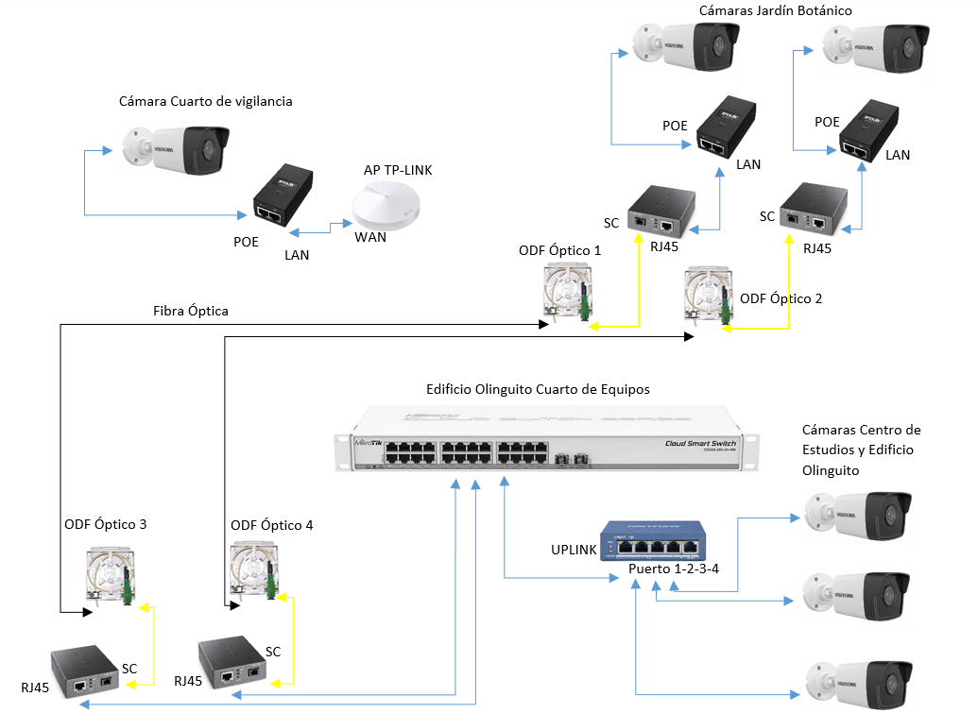
Análisis de diseño e implementación
Diagrama esquemático de conexiones del sistema de monitoreo
9

Slide 18
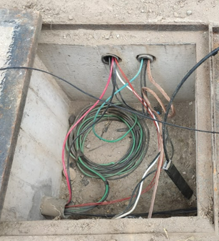
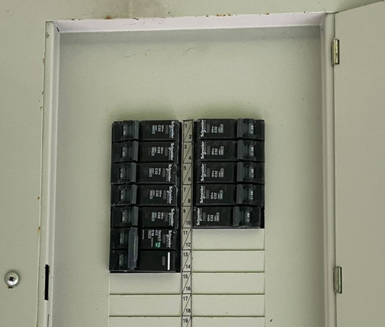
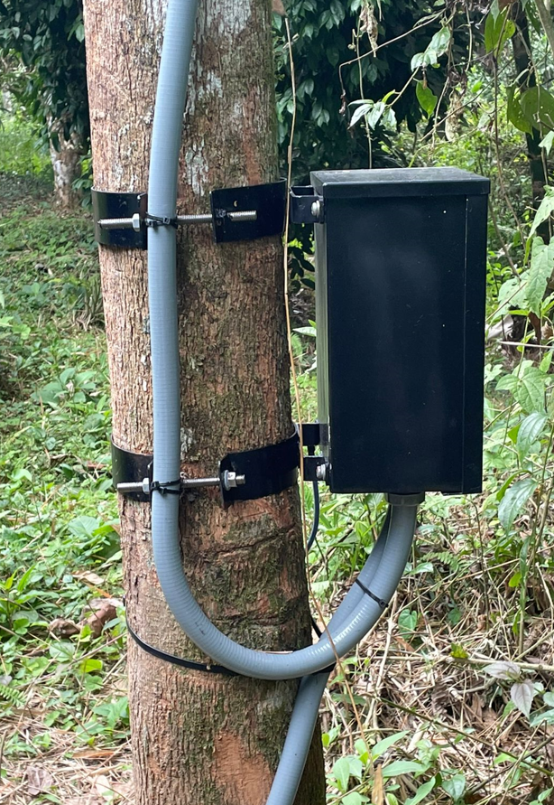
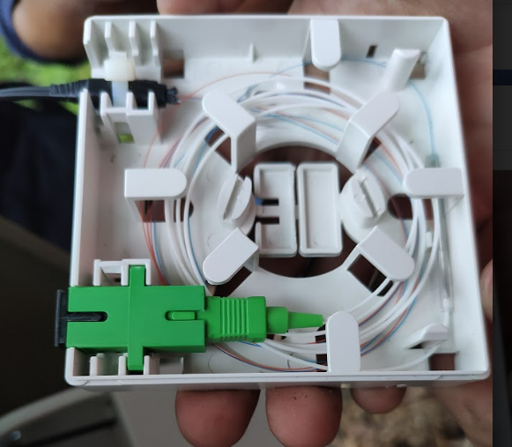
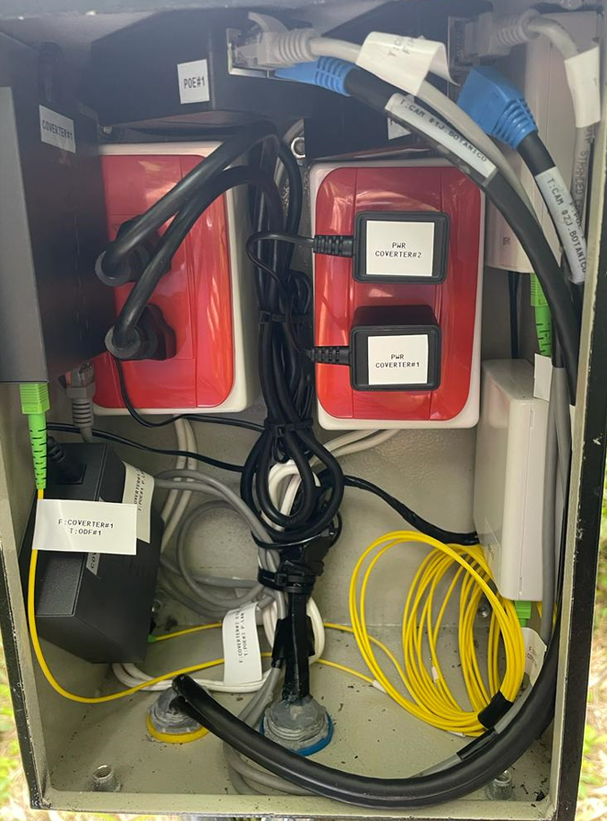
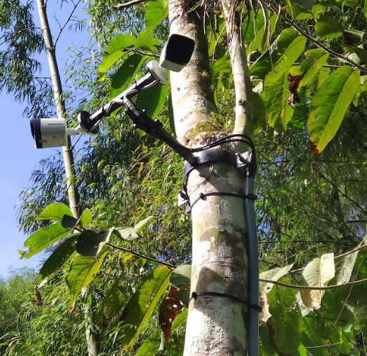
Análisis de diseño e implementación
Instalación de equipos en el jardín botánico
9

Slide 19
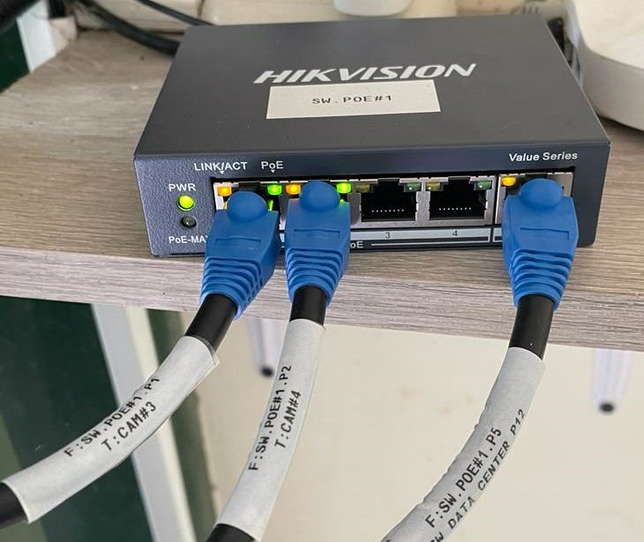
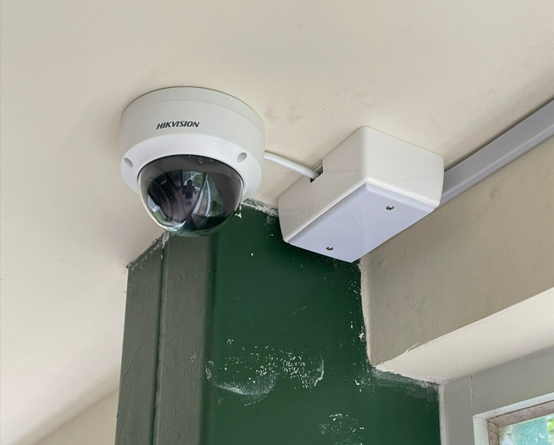
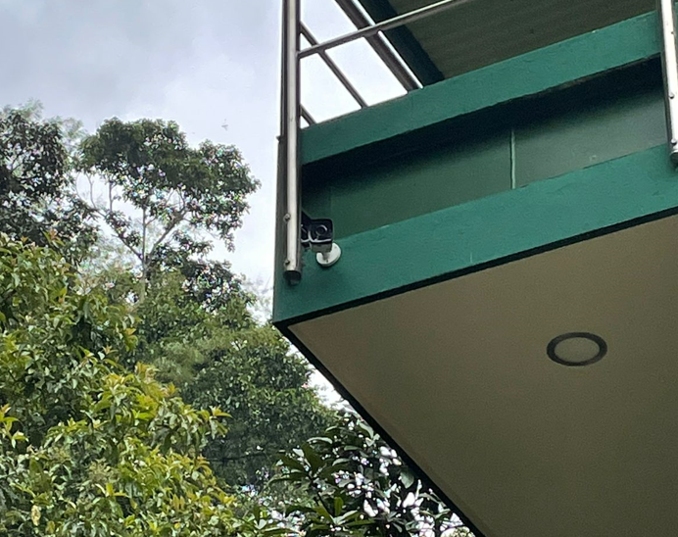
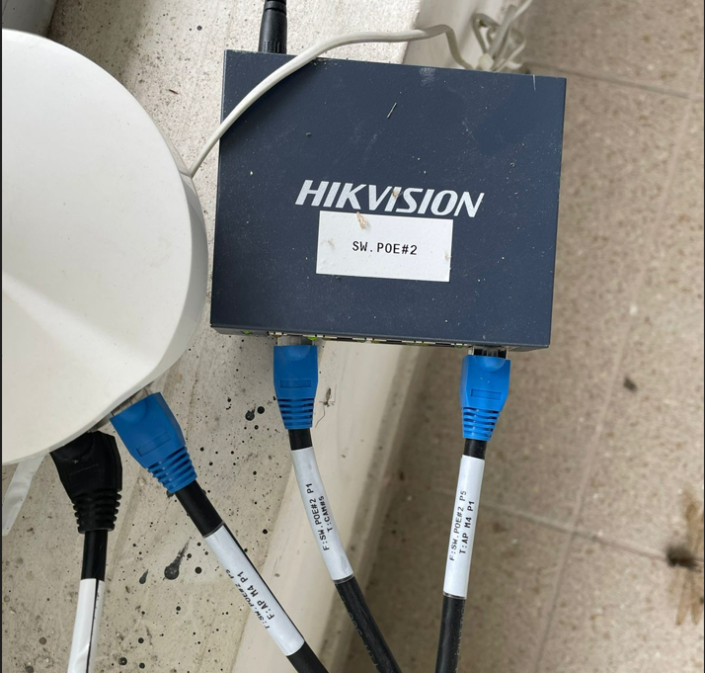
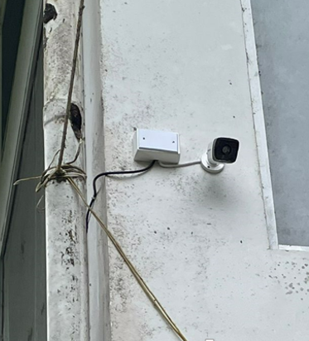
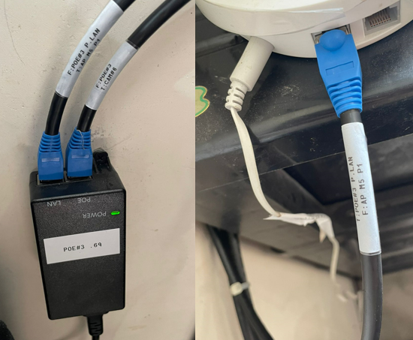
Análisis de diseño e implementación
Instalación de equipos en las dependencias de la reserva
9

Slide 20
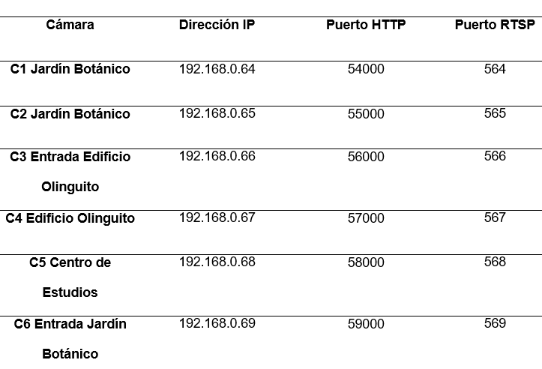
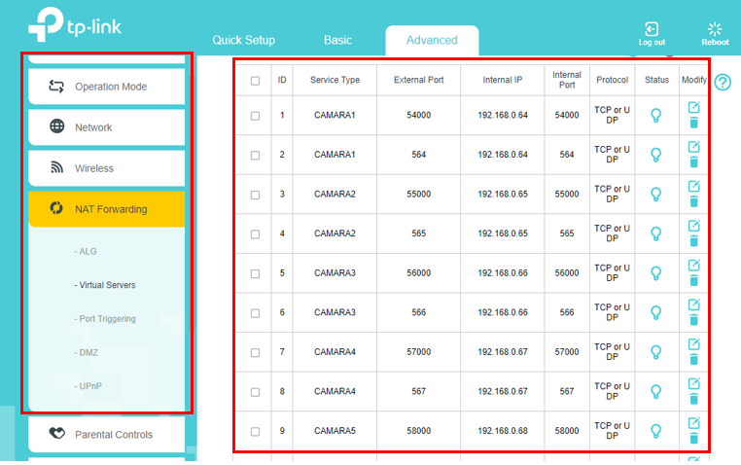
Análisis de diseño e implementación
Configuración de equipos
Direccionamiento IP
Configuración de IP, puertos HTTP y RTSP en la red local
9

Slide 21
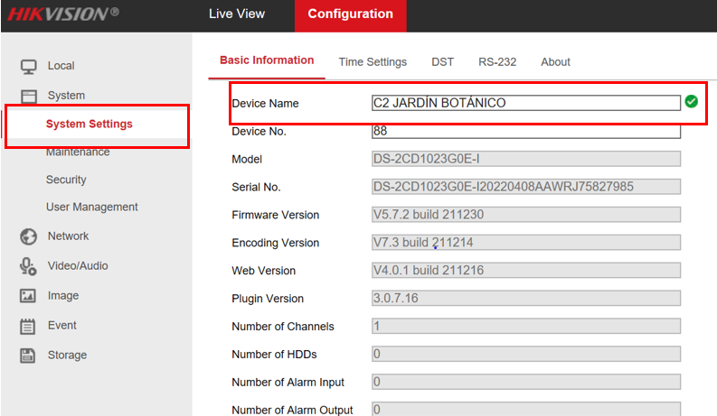
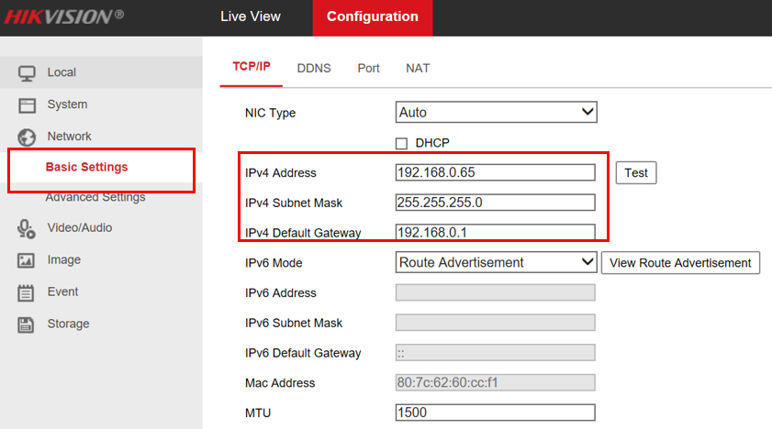
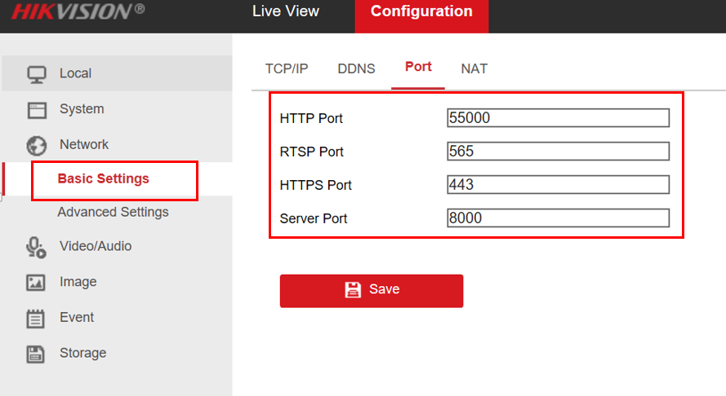
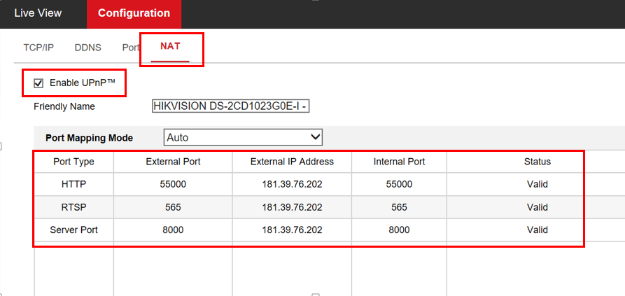
Análisis de diseño e implementación
Configuración de equipos
9

Slide 22
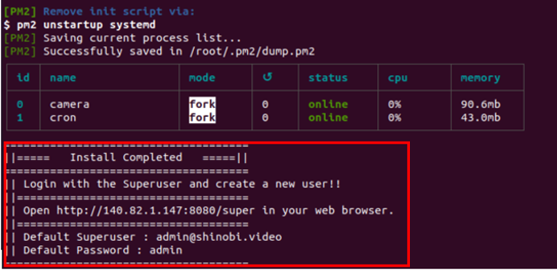
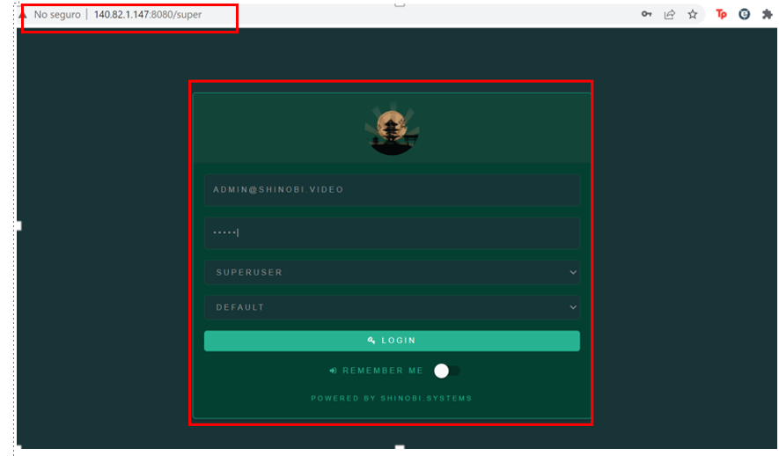
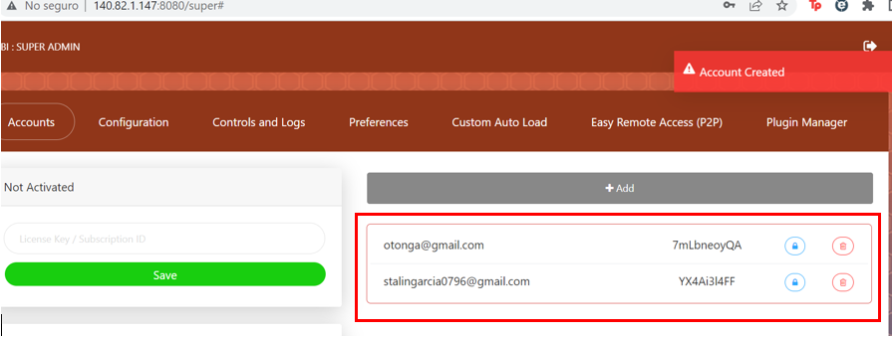
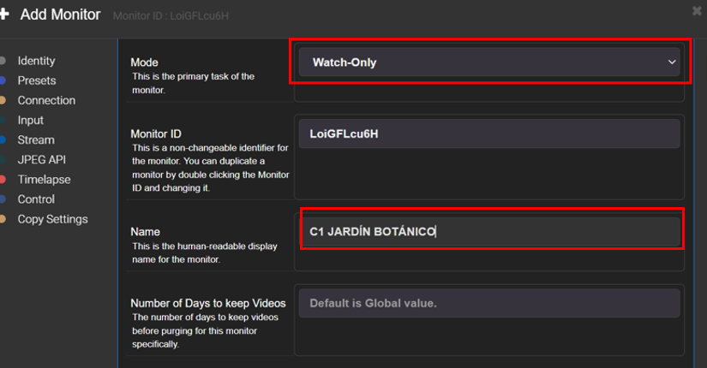
Análisis de diseño e implementación
Configuración del servidor CCTV Open Source Shinobi
9

Slide 23
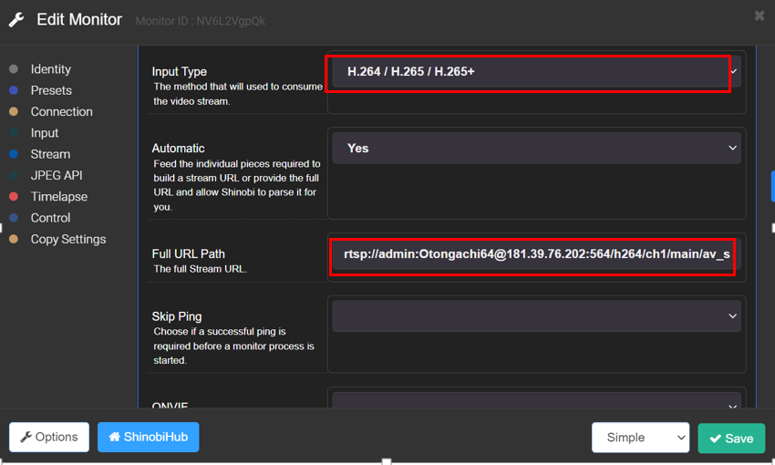
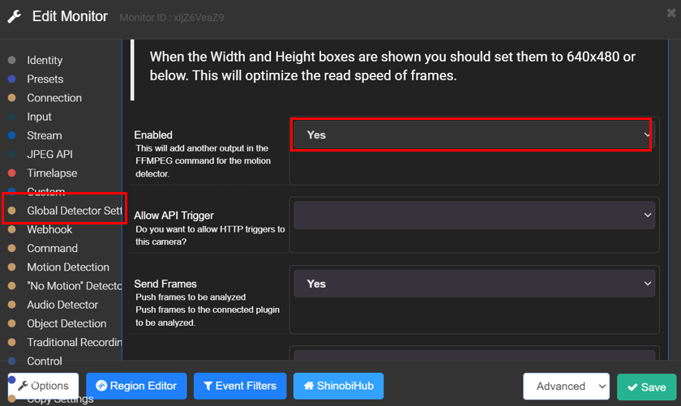
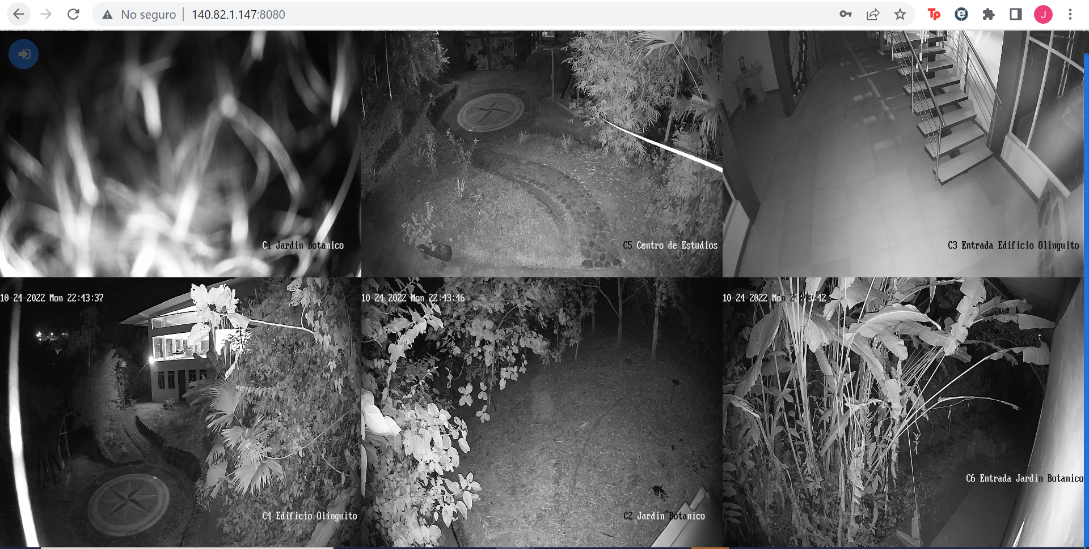
Análisis de diseño e implementación
Configuración del servidor CCTV Open Source Shinobi
9

Slide 24
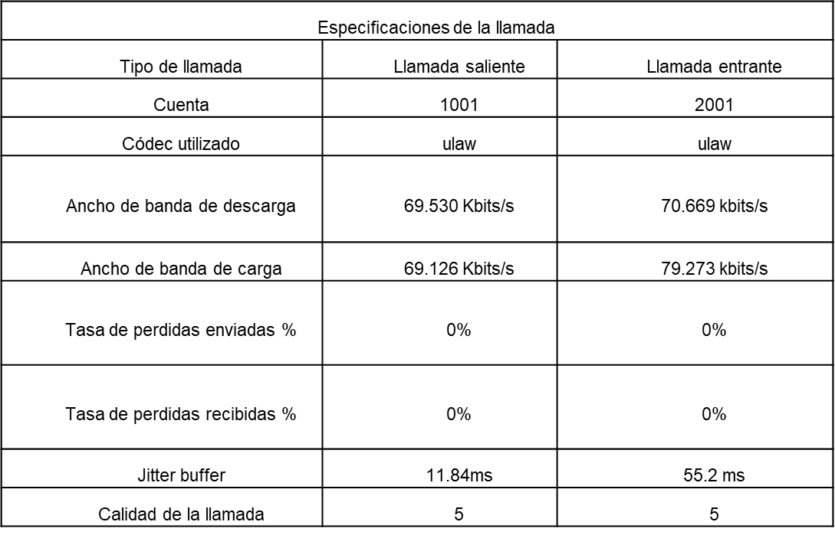
Análisis de resultados
Prueba entre Extensiones
Usando el códec G.711
FACTORES QUE INFLUYEN EN LA CALIDAD DE SERVICIO
Factor | Valor Recomendado
Jitter | 100 ms
Latencia | 150 ms
Ancho de banda | 64 kbits/s
Perdida de paquetes | Inferior al 11%
MOS | 4.2
23

Slide 25
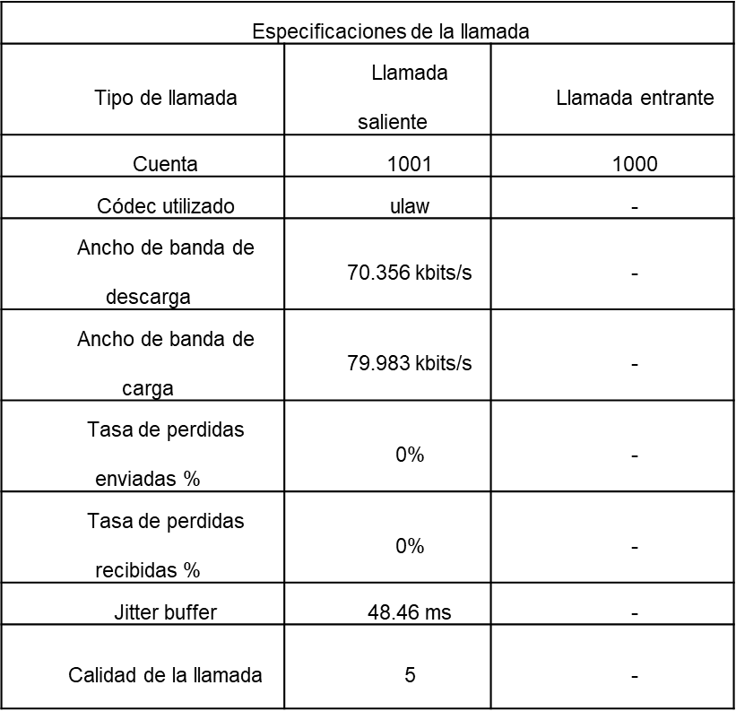
Análisis de resultados
Prueba llamando al IVR
Usando el códec G.711
FACTORES QUE INFLUYEN EN LA CALIDAD DE SERVICIO
Factor | Valor Recomendado
Jitter | 100 ms
Latencia | 150 ms
Ancho de banda | 64 kbits/s
Perdida de paquetes | Inferior al 11%
MOS | 4.2
23

Slide 26
Análisis de resultados
Características MOS presentadas en las llamadas realizadas
Se presenta el MOS de diferentes maneras, a la izquierda de la figura se muestra un promedio del MOS y al lado derecho se presenta un mapa de calor sobre la calidad MOS presente en las llamadas del 6 de noviembre, donde el promedio obtenido es un MOS de 4.2.
25

Slide 27
Análisis de resultados
Características de perdidas de paquetes en las llamadas realizadas
En las pruebas que se realizó en el día 6 de noviembre se tiene una pérdida de paquetes del 0.3 % con las pruebas realizadas en el servidor de Chile, en cuanto a los resultados con el servidor de New york se tiene una pérdida de paquetes del 0%. En los dos análisis realizados se remite una perdida menor de 1%.
25

Slide 28
Análisis de resultados
Características de latencia en las llamadas realizadas
Con el análisis que realizo con la página VoIP Spear escogiendo el punto de monitoreo de New York se tiene una latencia de 73.8 ms, con lo cual se estaría cumpliendo con los estándares mencionados.
25

Slide 29
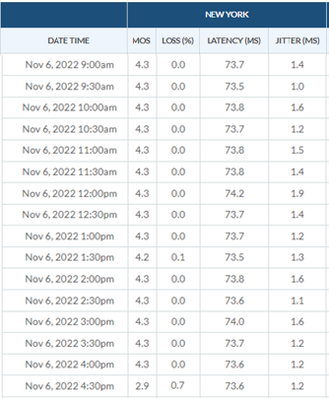
Análisis de resultados
Resumen QoS
Según la ITU-T G.711 para tener una llamada valida se deben cumplir con los siguientes parámetros, la pérdida de paquetes no puede ser mayor al 1% y en este caso la pérdida máxima es de 0,7%, la latencia promedio debe ser máximo 150 ms y en este estudio la latencia promedio es de 73,8 ms, el jitter debe ser máximo 100 ms y el servicio presenta un jitter máximo de 1,6 ms.
25

Slide 30
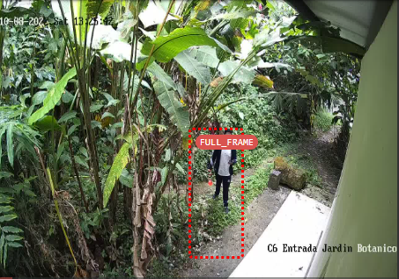
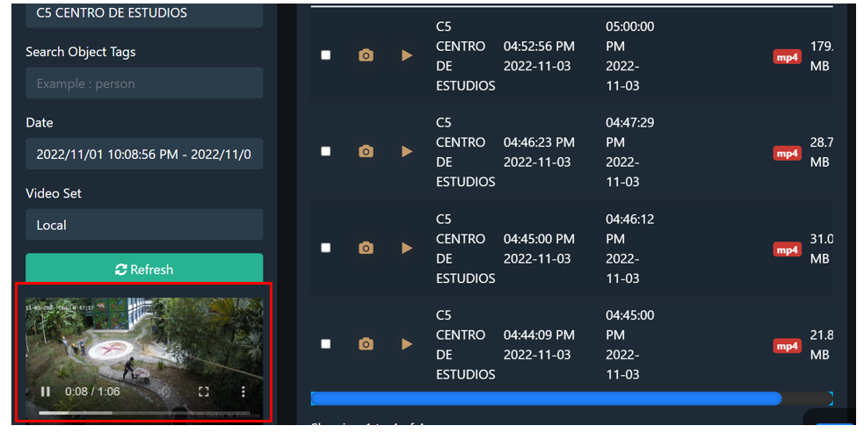
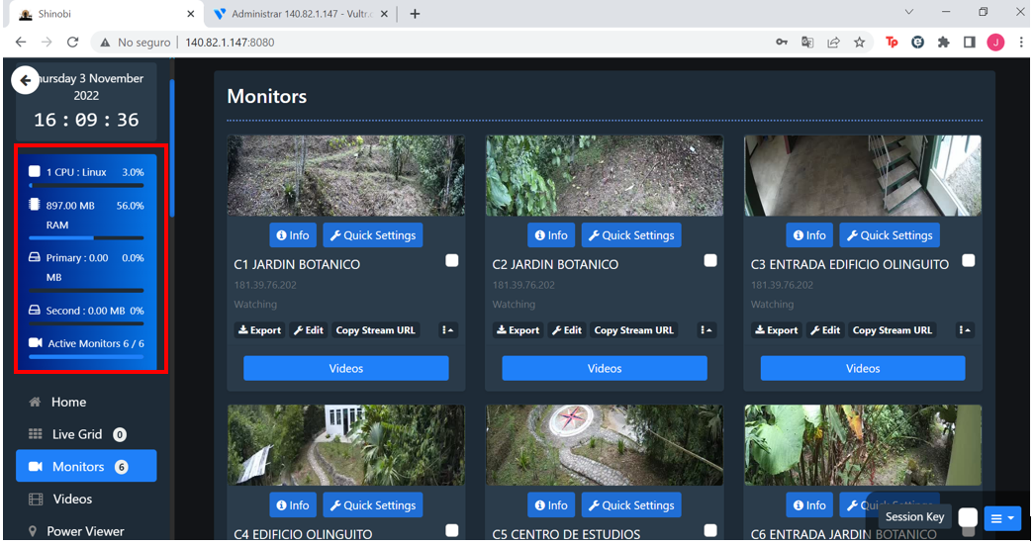
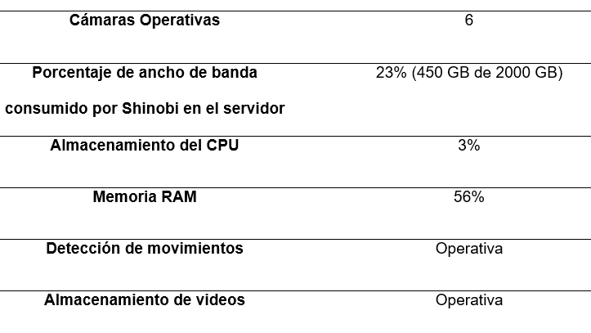
Análisis de resultados
Desempeño del software Shinobi en el servidor Vultr
24

Slide 31
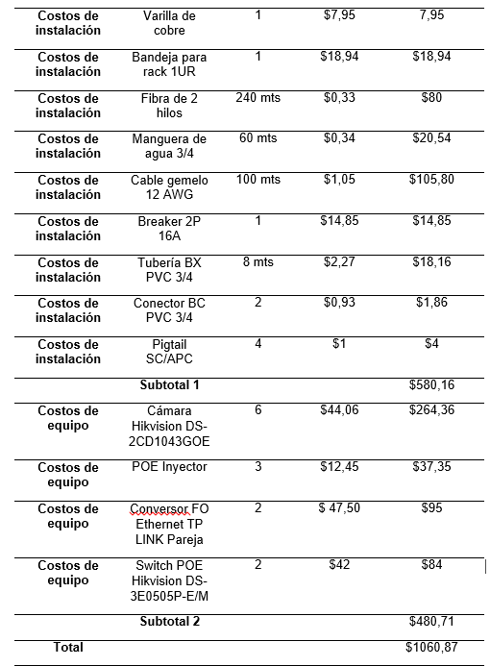
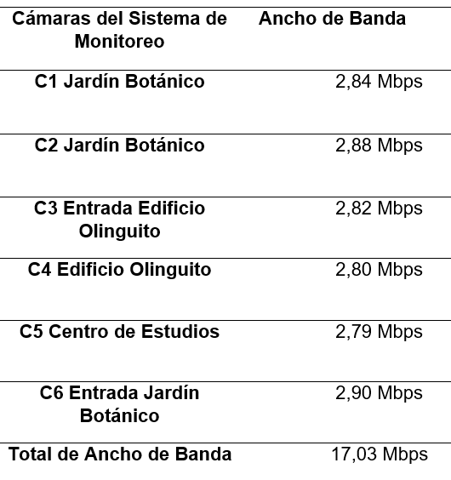
Análisis de resultados
Ancho de banda consumido por el sistema de monitoreo y costo total
24

Slide 32
Conclusiones
Se diseñó e implemento el sistema de interacción virtual (IVR) y el sistema de monitoreo en tiempo real para el Centro de Educación Ambiental Otongachi, donde se consideró un criterio técnico e ingenieril del software y hardware utilizados para que estos cumplan con los requerimientos de los usuarios y posteriormente que estos sean evaluados.
En base a los resultados obtenidos se evidencia un funcionamiento apropiado del sistema, ya que se realizó un análisis y medición de diferentes parámetros como latencia, jitter, pérdida de paquetes y MOS, gracias a los resultados capturados con la plataforma de VoIP Spear, donde muestra una latencia inferior a 100 ms y un jitter menor a 1.6 ms, estos valores se encuentran dentro del rango establecido por ITU-T, donde la latencia máxima debe ser menor a 150 ms y el jitter menor a 100 ms.
En el presente trabajo de investigación se evidencia el correcto funcionamiento del sistema de respuesta interactiva virtual a través de un servidor de telefonía IP alojado en la nube, esta difusión de información ha generado que los usuarios logren interactuar y conocer información atractiva de la reserva, logrando cautivar la atención de varios turistas y amantes de la naturaleza para repotenciar las visitas a las dependencias del Centro de Educación Ambiental Otongachi y así conocer la flora y actividad natural de la misma.
Se proyectó un análisis económico en base a los diferentes equipos existentes en el mercado, a través de un estudio técnico se logró conseguir dispositivos que cumplan con los requerimientos o necesidades de la reserva, sin dejar de lado que estos cuentan con tecnología de punta que permitieron que el sistema satisfaga la calidad de servicio de los usuarios..
29

Slide 33
Conclusiones
El software Open Source Shinobi permitió integrar de manera simultánea las seis cámaras IP que conforman el sistema de monitoreo sin que exista pérdida en la calidad de video, además, contando con un proceso de almacenamiento el cual graba cuando se detecté un objeto en movimiento, de esta manera se optimiza la capacidad del sistema, ya que este no se satura de manera rápida.
En base al trabajo realizado una de las conclusiones que se debe recalcar es el costo de la implementación del proyecto, ya que, al estar trabajando dentro de una Reserva sin fines de lucro se proyectó un presupuesto accesible que abarque todas las necesidades del Centro de Educación Ambiental Otongachi
29

Slide 34
Recomendaciones
Para este tipo de proyectos es de gran importancia realizar un análisis de la red local donde se va a implementar el sistema de monitoreo, ya que, se debe verificar la cobertura y el ancho de banda disponible para que los dispositivos que se pretenden instalar funcionen de manera correcta y que no existan complicaciones en el transcurso de la instalación. A su vez se debe realizar varias visitas técnicas que permitan verificar las características geográficas de la zona, analizando el terreno donde se desea instalar los equipos y asegurándonos que la elección de los mismos se adapte a las condiciones del Centro de Educación Ambiental Otongachi.
Al realizar proyectos que son destinados a brindar un servicio se recomienda realizar una capacitación para que las personas se familiaricen con los dispositivos instalados, ya que, estos cuentan con tecnología actual y resulta difícil el manejo de los mismos, es por ello que para el personal del Centro de Educación Ambiental Otongachi se destinaron capacitaciones, manuales de usuario y videos explicativos para un correcto manejo de los equipos instalados.
Es de gran importancia considerar un análisis costo – beneficio de los equipos que van a integrar el sistema de monitoreo, ya que, dependiendo de este estudio se va a elegir dispositivos con tecnología de punta que cuenten con un rendimiento óptimo y una vida útil larga tomando en cuenta la inversión realizada para el desarrollo del trabajo investigativo del Centro de Educación Ambiental Otongachi.
Al implementar este tipo de soluciones es recomendable realizar un mantenimiento preventivo cada tres o seis meses del sistema de monitoreo, considerando que los equipos se encuentran instalados a la intemperie y están sujetos a daños debido al cambio climático o humedad, lo cual puede reducir la vida útil de los dispositivos.
31

Slide 35
Trabajos Futuros
Desarrollo de una aplicación para dispositivos móviles donde se integre los sistemas realizados, es decir recibir notificaciones push que refleje movimientos captados por las cámaras y almacenarlos en la memoria del dispositivo, de esta forma no depender de aplicaciones de terceros al momento de integrar dispositivos de diferentes marcas.
Desarrollo de una aplicación de lectura de códigos QR que brinde información sobre las características del sitio, videos interactivos, reseñas y animaciones de la flora y fauna existente en el jardín botánico del Centro de Educación Ambiental Otongachi.
Diseñar e implementar un sistema de monitoreo a través de tecnología Lora, donde se integre varios sensores que midan en tiempo real el sistema de riego de la flora del jardín botánico
32

